Slide 1

БЮДЖЕТ ДЛЯ ГРАЖДАН
Бюджет Асиновского муниципального района Томской области на 2025 год и плановый период 2026 и 2027 годов
Утверждён решением Думы Асиновского района от 19.12.2024г. № 253

Slide 2
Что такое бюджет?
БЮДЖЕТ (от старонормандского bougette – кошель, сумка, кожаный мешок) – форма образования и расходования денежных средств, предназначенных для финансового обеспечения задач и функций государства и местного самоуправления.
БЮДЖЕТ – это план доходов и расходов. Каждый житель Асиновского района является участником формирования этого плана, с одной стороны как налогоплательщик, наполняя доходы бюджета, с другой – он получает часть расходов как потребитель общественных услуг.

Slide 3


Основные параметры бюджета
ДОХОДЫ БЮДЖЕТА
НАЛОГОВЫЕ и НЕНАЛОГОВЫЕ ДОХОДЫ
БЕЗВОЗМЕЗДНЫЕ ПОСТУПЛЕНИЯ
(в виде ДОТАЦИЙ, СУБСИДИЙ, СУБВЕНЦИЙ и ИНЫХ МЕЖБЮДЖТНЫХ ТРАНСФЕРТОВ)
РАСХОДЫ БЮДЖЕТА
СОЦИАЛЬНО ЗНАЧИМЫЕ РАСХОДЫ
РАСХОДЫ НА ОКАЗАНИЕ ГОСУДАРСТВЕННЫХ (МУНИЦИПАЛЬНЫХ) УСЛУГ
СОЦИАЛЬНОЕ ОБЕСПЕЧЕНИЕ НАСЕЛЕНИЯ
БЮДЖЕТНЫЕ ИНВЕСТИЦИИ
Сбалансированность бюджета по доходам и расходам – основополагающее требование, предъявляемое к органам, составляющим и утверждающим бюджет

Slide 4
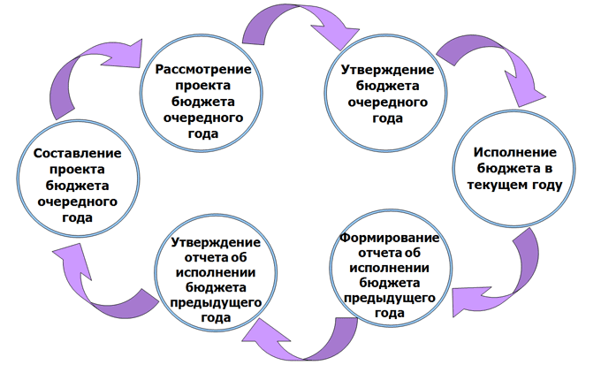
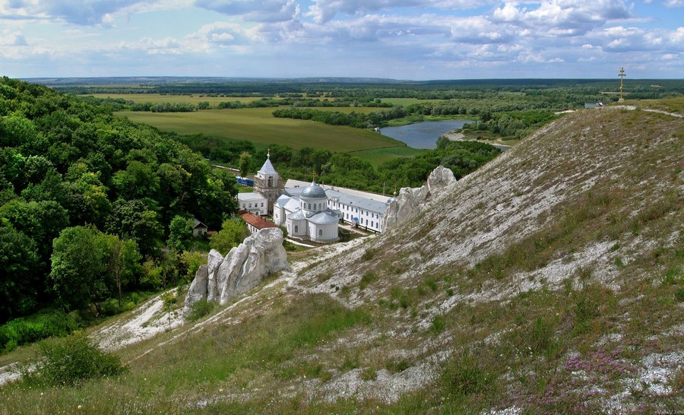
Бюджетный процесс - ежегодное формирование и исполнение бюджета

Slide 5

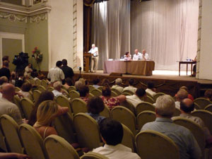

Возможности влияния гражданина на составление бюджета
1
Публичные слушания по проекту бюджета района
2
Публичные слушания по отчету об исполнении бюджета района
3
Публичные обсуждения муниципальных программ

Slide 6

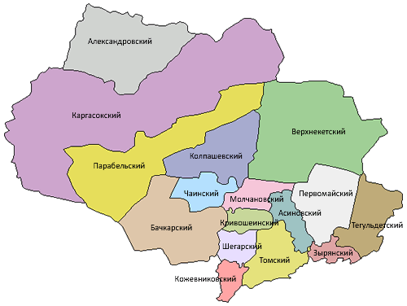
Административно-территориальное деление Томской области

Slide 7

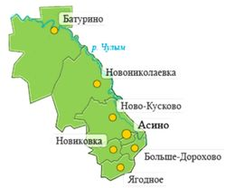
Административно-территориальное деление
Ожидаемая численность Асиновского муниципального района на 2025 г. – 33 342 чел.
г.Асино – 24 628 чел
Административно-территориальное деление
Общая площадь района – 5 943,4 кв.км.

Slide 8
Административно-территориальное деление
В состав Асиновского муниципального района входят 7 поселения:
Асиновское городское поселение
Сельские поселения:
Батуринское сельское поселение
Большедороховское сельское поселение
Новиковское сельское поселение
Новокусковское сельское поселение
Новониколаевское сельское поселение
Ягодное сельское поселение

Slide 9
Основные показатели бюджета на 2025 год
Общегосударственные вопросы
96 766,45 тыс.руб.
Налоговые доходы
305 002,5
тыс.руб.
Доходы бюджета 614 190,8 тыс.руб.
Доходы в расчете
на 1 человека
18,4 руб.
Расходы бюджета 602 524,8 тыс.руб.
Национальная безопасность/оборона
2 950,3 тыс.руб./90,0 тыс.руб.
Национальная экономика
30 285,5 тыс.руб.
.
ЖКХ 13 467,2 тыс.руб .
Неналоговые
18 469,5
тыс.руб.
БЮДЖЕТ
Образование
202 932,3 тыс.руб.
Культура, кинематография
79 304,3 тыс.руб.
Охрана окружающей среды
2 153,5 тыс.руб.
Безвозмездные поступления
290 718,8
тыс.руб.
Социальная политика
1 726,0 тыс.руб.
Расходы в расчете на 1 человека
18,1 руб.
Физическая культура и спорт
61 876,8 тыс.руб.
Обслуживание гос.(муниц.) долга
4 990,8 тыс.руб.
Межбюджетные трансферты
105 381,7 тыс.руб.

Slide 10

Доходы бюджета района
Доходы бюджета
Налоговые доходы – поступления в бюджет от уплаты налогов, установленных Налоговым кодексом РФ
Неналоговые доходы – поступления от уплаты арендных платежей, сборов, установленных законодательством РФ и штрафов за нарушение законодательства
Безвозмездные поступления - это финансовая помощь из бюджетов других уровней

Slide 11
Структура доходов бюджета Асиновского муниципального района
 | 2025
Доходы всего (тыс. рублей) | 614 190,8
Налоговые доходы | 305 002,5
Неналоговые доходы | 18 469,5
Безвозмездные поступления | 290 718,8

Slide 12
Доходы на 2025 год

Slide 13
Налоговые доходы Асиновского муниципального района на 2025 год – 305 002,5 тыс. рублей

Slide 14
Неналоговые доходы Асиновского муниципального района на 2025 год – 18 469,5 тыс.рублей

Slide 15
Безвозмездные поступления в бюджет Асиновского муниципального района на 2025 год – 290 718,8 тыс.рублей
Наименование поступлений | Сумма
дотация на выравнивание бюджетной обеспеченности | 120 636,3
субвенция по расчету и предоставлению дотаций поселениям | 45 141,3
дотация на сбалансированность | 98 835,9
межбюджетные трансферты | 492,4
прочие безвозмездные поступления | 25 612,9

Slide 16

Безвозмездные поступления в бюджет Асиновского муниципального района на 2025 год – 290 718,8 тыс.рублей
дотация на выравнивание бюджетной обеспеченности
субвенция по расчету и предоставлению дотации поселениям
дотация на сбалансированность
межбюджетные трансферты
прочие безвозмездные
поступления

Slide 17


Основные мероприятия по мобилизации доходов бюджета
Работа с организациями, выплачивающими заработную плату работникам ниже прожиточного минимума и использующими «конвертные» зарплатные схемы
Работа с администраторами доходов бюджета района, направленная на повышение качества администрирования доходных источников, повышение уровня ответственности за выполнение прогнозных показателей, снижение недоимки по администрируемым платежам
Проведение мероприятий, направленных на снижение недоимки по неналоговым платежам

Slide 18

Расходы бюджета района
Расходы бюджета района – денежные средства, направляемые на финансовое обеспечение задач и функций государства и местного самоуправления.
Классификация расходов
по признакам
Функциональная классификация отражает направление средств бюджета на выполнение основных функций государства (раздел→ подраздел→ целевые статьи→ виды расходов)
Ведомственная классификация расходов бюджета непосредственно связана со структурой управления, она отображает группировку юридических лиц, получающих бюджетные средства (главные распорядители средств бюджета)

Slide 19
Расходы на 2025 год

Slide 20
Межбюджетные трансферты из бюджета муниципального района бюджетам поселений на период 2025 года
Наименование | 2025 год
Дотации на выравнивание бюджетной обеспеченности субъектов Российской Федерации и муниципальных образований | 46 557,5
Прочие межбюджетные трансферты общего характера | 72 945,5
ИТОГО (тыс.рублей) | 119 502,9

Slide 21
«Программная» структура расходов Асиновского муниципального района на 2025 год
НАИМЕНОВАНИЕ ПРОГРАММЫ | 2025 ГОД
ВСЕГО РАСХОДОВ: | 477 173,9
МП «Развитие культуры и туризма в Асиновском районе» | 70 126,6
МП «Развитие физической культуры и спорта в Асиновском районе» | 9 778,9
МП «Развитие молодежной политики в Асиновском районе на» | 850,0
МП «Социально – демографическое развитие Асиновского района» | 1 100,0
МП «Повышение безопасности населения Асиновского района» | 2 800,3

Slide 22
НАИМЕНОВАНИЕ ПРОГРАММЫ | 2025 ГОД
МП «Развитие малых форм хозяйствования муниципального образования «Асиновский район» | 1 009,0
МП «Развитие транспортной системы в Асиновском районе» | 27 881,4
МП«Развитие предпринимательства в Асиновском районе» | 555,0
МП «Развитие коммунальной инфраструктуры в Асиновском районе» | 11 322,9
МП «Формирование комфортной среды населенных пунктов на территории муниципального образования «Асиновский район» | 0,0

Slide 23
НАИМЕНОВАНИЕ ПРОГРАММЫ | 2025 ГОД
МП «Эффективное управление муниципальными финансами и совершенствование межбюджетных отношений в Асиновском районе» | 105 381,7
МП «Комплексное развитие сельских территорий Асиновского района» | 52 098,0
МП «Развитие образования в Асиновском районе» | 193 370,1
МП «Обеспечение законности, правопорядка, общественной и антитеррористической безопасности на территории Асиновского района» | 900,0

Slide 24
Цель Муниципальной программы:
Муниципальная программа | Цель
МП «Развитие культуры и туризма в Асиновском районе » | Повышение качества и доступности услуг в сфере культуры и туризма
МП «Развитие физической культуры и спорта в Асиновском районе» | Создание условий для развития физической культуры и спорта на территории Асиновского района
МП «Развитие молодежной политики в Асиновском районе» | Создание условий для развития эффективной молодежной политики в Асиновском районе
МП «Социально – демографическое развитие Асиновского района Томской области» | Повышение уровня и качества жизни населения Асиновского района
МП «Повышение безопасности населения Асиновского района» | Повышение уровня безопасности жизнедеятельности населения
МП «Развитие малых форм хозяйствования муниципального образования «Асиновский район» | Создание благоприятных условий для развития сельскохозяйственного производства в Асиновском районе

Slide 25
Муниципальная программа | Цель
МП«Развитие предпринимательства а Асиновском районе» | Создание условий, обеспечивающих благоприятные возможности для становления и развития субъектов малого и среднего предпринимательства на территории Асиновского района
МП «Развитие коммунальной инфраструктуры в Асиновском районе» | Развитие инфраструктуры. Модернизация и развитие коммунальной инфраструктуры в Асиновском районе
МП «Формирование комфортной среды населенных пунктов на территории муниципального образования «Асиновский район» | Повышение качества жизни населения. Повышение качества и комфорта среды населенных пунктов на территории МО «Асиновский район»
МП«Обеспечение законности, правопорядка, общественной и антитеррористической безопасности на территории Асиновского района» | Обеспечение многоуровневой системы профилактики правонарушений и наркомании, общественной и антитеррористической безопасности

Slide 26
Муниципальная программа | Цель
МП «Эффективное управление муниципальными финансами и совершенствование межбюджетных отношений в Асиновском районе» | Эффективное управление муниципальными финансами и совершенствование мкжбюджетных отношений в Асиновском районе
МП «Комплексное развитие сельских территорий Асиновского района» | Повышение качества жизни сельского населения, создание условий развития сельских территорий
МП «Развитие образования в Асиновском районе» | Создание благоприятных условий для повышения качества и доступности образования, создание условий для отдыха и воспитания детей
МП «Развитие транспортной системы в Асиновском районе» | Повышение эффективности транспортной системы и рост транзитного потенциала на территории Асиновского района

Slide 27
Источники финансирования дефицита бюджета
В процессе принятия и исполнения бюджета района большое значение приобретает сбалансированность доходов и расходов. Если доходы превышают расходы, то возникает профицит. Но чаще всего расходы превышают доходы. В таком случае возникает дефицит
Источниками финансирования дефицита бюджета района
бюджетные кредиты, полученные от бюджетов других уровней бюджетной системы РФ
кредиты,
полученные от кредитных организаций
изменение остатков средств на счетах по учету средств местного бюджета
муниципальный долг,
то есть совокупность долговых обязательств муниципального образования

Slide 28
Плановый результат исполнения бюджета:
Профицит районного бюджета –11 666,0 тыс. руб.

Slide 29

Уважаемые жители Асиновского района
Администрация Асиновского муниципального района Томской области представляет информационный раздел «Бюджет для граждан», созданный для обеспечения открытости и прозрачности бюджета и бюджетного процесса для населения.
Бюджет для граждан - это упрощенная версия бюджетного документа, которая использует неформальный язык и доступные форматы, чтобы облегчить для граждан понимание бюджета.
Она содержит информационно-аналитический материал, доступный для широкого круга неподготовленных пользователей: основы бюджета и бюджетного процесса, исполнение бюджета, проект бюджета, муниципальные программы и другая информация для граждан.
Уже сегодня информация о всех стадиях бюджетного процесса, о плановых показателях бюджета района и его исполнении доступна для всех заинтересованных пользователей и размещается на официальном интернет - портале Асиновского муниципального района.
Предельный объем муниципального внутреннего долга муниципального образования «Асиновский район» на 2022 год составляет 14 000,0 тыс. рублей.
Надеемся, что представление бюджета и бюджетного процесса в Асиновском муниципальном районе в понятной для жителей форме повысит уровень общественного участия граждан в бюджетном процессе района.

